Slide 1
RUTA DE TRABAJO LENGUAJE Y COMUNICACIÓN
2º BÁSICO
SEMANA 05 AL 09 DE ABRIL

Slide 2
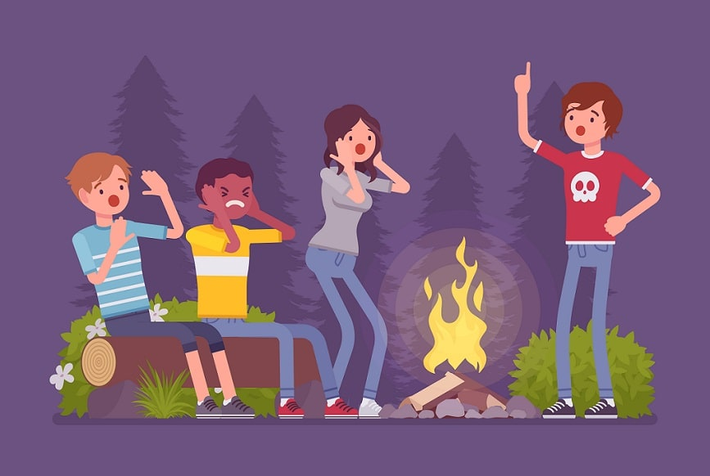
ANÉCDOTA
ES UNA NARRACIÓN BREVE (CORTA) DONDE SE RELATA ALGUNA EXPERIENCIA CURIOSA A MODO DE DIVERSIÓN.
SE RELACIONAN A HECHOS REALES QUE LE HAYAN SUCEDIDO A CUALQUIER PERSONA, PERO NO NECESARIAMENTE SIEMPRE, OTRAS VECES PUEDEN SER INVENTADAS, CON LA FINALIDAD DE QUE CAUSEN RISAS.
SON EXPERIENCIAS DIVERTIDAS, PERO SU PROPOSITO NO SIEMPRE SON CAUSAR O PROVOCAR RISAS

Slide 3
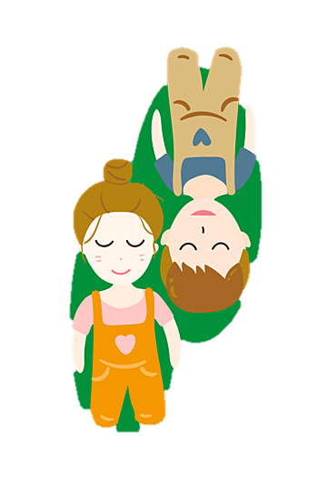
ANÉCDOTA
CARACTERISTICAS PRINCIPALES
ES ESPONTANEA
ES UN HECHO REAL
SON CORTAS Y SENCILLAS
TIENE UN INICIO, UN DESARROLLO Y UN FINAL

Slide 4
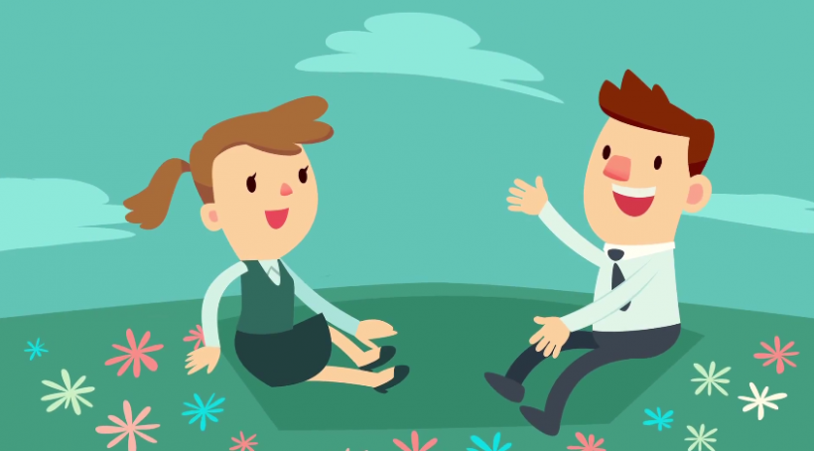
IMPORTANCIA DE LAS ANÉCDOTAS
AYUDAN A DESARROLLAR LA CREATIVIDAD Y LA CAPACIDAD EXPRESIVA AL NARRARLAS, YA QUE REQUIEREN DE RECURSOS LITERARIOS EN SU ELABORACIÓN.

Slide 5
COMO ORGANIZAR UN ANÉCDOTA

Slide 6
VAMOS A JUGAR!!!

Slide 7
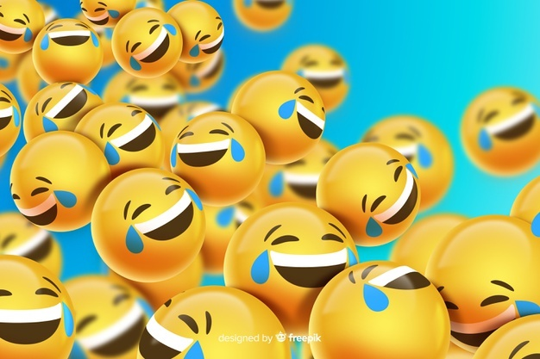
CUENTANOS TU MEJOR ANÉCDOTA!

Slide 8
CUADERNO AMARILLO

Slide 9
05 – 04 – 2021
LOS ANÉCDOTAS
____________________________________________________________________________________________________________________________________________________________________________________________________________________________________________________________________________________________________________________________________

Slide 10
MARTES 06 DE ABRIL
DESARROLLAREMOS EN NUESTRO LIBRO LEO PRIMERO 2º BÁSICO, LAS CLASES 17.

Slide 11
MIÉRCOLES 07 DE ABRIL
“DIARIO DE VIDA”

Slide 12
¿QUÉ ES UN DIARIO DE VIDA?
ES UNA NARRACIÓN QUE LLEVA A CABO UNA PERSONA, AL ESCRIBIR SOBRE LAS EXPERIENCIAS PERSONALES QUE VA VIVIENDO A DIARIO.
ES PARTE DEL SUBGENERO DE LA BIOGRAFÍA, O PRECISAMENTE DE LA AUTOBIOGRAFÍA

Slide 13
CARÁCTERÍSTICAS DE UN DIARIO DE VIDA
SUELE SER PRIVADO, ES DECIR DE UNO MISMO
PODEMOS ESCRIBIR LO QUE NOS SUCEDIÓ DURANTE EL DÍA
NOS AYUDA PARA DESAHOGAR TODOS LO QUE A VECES NO PODER DECIR DE FORMA VERBAL
ESCRIBIR NOS AYUDA A LIBERARNOS Y LOGRAR ENTENDERNOS
PODEMOS EXPRESAR NUESTRAS EMOCIONES

Slide 14
¿CÓMO PUEDO ESCRIBIR MI DIARIO?
1.- DEBES IDENTIFICAR LOS ASUNTOS O SUCESOS IMPORTANTES QUE TE SUCEDIERON DURANTE EL DÍA
2.- PARA PODER RECORDAR LO QUE PASO DURANTE EL DIA, PUEDES HACERTE LAS SIGUIENTES PREGUNTAS
*¿QUE HICISTE DURANTE EL DIA?
*¿CÓMO TE SENTISTE?
*¿ALGO TE MOLESTO O TE HIZO FELIZ?

Slide 15
¿DÓNDE DEBO ESCRIBIR LO QUE PIENSO?
EN DONDE TU ESCOJAS, LO IDEAL ES BUSCAR UN CUADERNO, LIBRETA ANTIGUA, UNA AGENDA U OTRO ELEMENTO QUE TE PERMITA ESCRIBIR.
RECUERDA QUE DEBES COLOCAR LA FECHA, EL SALUDO “QUERIDO DIARIO” Y COMENZAR A EXPRESAR CON TUS IDEAS LO QUE TE SUCEDIÓ DURANTE EL DÍA.

Slide 16
EJEMPLO
MIERCOLES 07-ABRIL-2021
QUERIDO DIARIO
HOY, ME SENTÍ MUY FELÍZ, PORQUE ES MI CUMPLEAÑOS Y LO ESTABA ESPERANDO CON MUCHAS GANAS.
MI MAMÁ ME REGALONEO TODO EL DÍA, Y ME DEJO ESCOGER EL ALMUERZO. LE PEDI POR FAVOR QUE PREPARARÁ LASAÑA CON MUCHO QUESO Y ESO ALMORZAMOS.
MI PAPÁ ME COMPRÓ UNA TORTA DE PANQUEQUE NARANJA Y COMPARTIMOS TODOS UNA RICA ONCE.

Slide 17
TAREA (EN EL CUADERNO, PERO SE DEBE SUBIR AL BUZÓN)
07-04-2021
QUERIDO DIARIO:
_____________________________________________________________________________________________________________________________________________________________________________________________________________________________________________________________________

